Slide 1
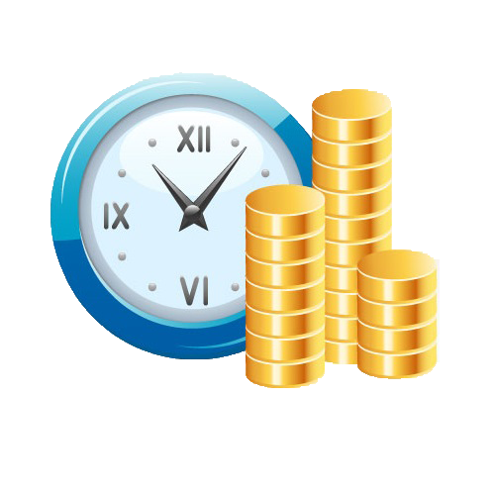
ICT/ Software project management
Lê Đức Trung
http://bit.ly/2keQmhn

Slide 2
Unit 19 : Managing Project Teams
Bài 19:Quản lý nhóm dự án
What This Unit is About
This unit discusses some basics of managing project teams.
What You Should Be Able to Do After completing this unit, you should be able to:
Identify behaviors that encourage team building
Develop strategies for overcoming barriers to team performance
Relate the benefits of teams to their organizations
How You Will Check Your Progress Accountability:
Class Discussion
Reference A Guide to the Project Management Body of Knowledge (PMBOK® Guide Third Edition), Pennsylvania: Project Management Institute.
Bài này sẽ nói về
Bài này thảo luận một số vấn đề cơ bản của quản lý nhóm dự án
Bạn nên làm gì Sau khi hoàn thành bài này bạn có thể
Xác định hành vi xây dựng đội nhóm
Xây dựng chiến lược để vượt qua khó khan của đội nhóm
Lợi ích của các bên liên quan
Bạn kiểm tra tiến độ như thế nào Trách nhiệm:
Thảo luận trên lớp
Tài liệu tham khảo Kiến thức tài liệu hướng dân của cơ quan quản lý (PMBOK® Tái bản lần thứ ba), Pennsylvania: Viện quản lý dự án

Slide 3

Unit Objectives
Mục đích của bài này
After completing this unit, you should be able to:
Relate the benefits of teams to their organization developments
Identify behaviors that encourage team and team performance
Develop strategies or overcoming barriers to team performance
Sau khi hoàn thành bài này chúng ta có thể
Lợi ích của nhóm để phát triển tổ chức của họ
Xác định hành vi khuyến khích đội nhóm
Xác định các chiến lược và cách vượt qua khó khăn của đội nhóm

Slide 4
Definition of a Team
Định nghĩa một đội
A small number of people with complementary skills who are committed to a common purpose, performance goals, and approach for which they hold themselves mutually accountable From Katzenbach and Smith 1994
From Katzenbach and Smith 1994
A group of people is not a team. A team is a group of people with a high degree of interdependence geared toward the achievement of a goal or completion of a task...it is not a group for administrative convenience From Glenn Parker 1990
All groups do not qualify as teams. A team is a group of people who work interdependently, who are committed to common goals, and who produce high quality results....it is not a group for administrative purposes From Vijay Verma 1997
Một số ít người cùng với các kỹ năng được học người mà cam kết để đạt mục đích chung, Mục đích thực hiên, và ứng dụng mà họ có trách nhiệm với nhau từ Katzenbach và Smith 1994
Từ Katzenbach và Smith 1994
Một nhóm người không phải là một đội. Một đội là một nhóm người có trình độ cao phụ thuộc vào nhau để hoàn thành mục tiêu của nhiệm vụ...Nó không phải là một tiện ích hành chính
Từ Glenn Parker 1990
Tất cả các nhóm không đủ tiêu chuẩn là một đội.Một đội là những người làm việc độc lập, Người cam kết hoàn thành mục tiêu chung, người tạo ra sản phẩm chất lượng....Nó không phải là một đội vì mục đích hành chính Từ Vijay Verma 1997
Planning Processes
Initiating Processes
Closing Processes
Executing Processes

Slide 5
What Is a Team?
Nhóm là gì
Ideal team size is 8 to 10 members
Complementary skills include:
Technical or functional
Problem-solving
Decision-making skills
Interpersonal skills
Emphasize the team's common goal by:
Defining Developing a team charter
Translating broad directives into specific and measurable performance goals
Committing to a common meaningful purpose that sets the tone and inspires the team
Approach for how they will work together
Mutual accountability
Versus boss accountability, group must have the "we hold ourselves accountable“ attitude
Underpinnings of commitment and trust
Nghĩa là có khoảng 8 đến 10 người
Có các kỹ năng gồm
Kỹ thuật hoặc tổ chức
Giải quyết vấn đề
Kỹ năng đưa ra phán quyết
Kỹ năng giao tiếp
Nhấn mạnh mục đích chung của nhóm bởi:
Xác định điều lệ của nhóm
Định hướng chung và xác định mục tiêu có thể tính toán được
Cam kết các mục đích chung có ý nghĩa và truyền cảm hứng cho đội nhóm
Cách họ làm việc với nhau
Trách nhiệm giải trình
So với trách nhiệm của ông chủ, nhóm phải có thái độ “chúng tôi vượt qua được”
Củng cố sự cam kết và tin tưởng

Slide 6
Benefits of Working in Teams
Lợi ích của làm việc nhóm
Research shows that 6 of 10 full-time employees prefer working as part of a team rather than solo
Benefits of working in teams can include (in decreasing order of importance)—
Lower stress
Increased work quality
Improved attitude about work
Increased profitability
Nghiên cứu cho thấy 6/10 nhân viên làm toàn thời gian thích làm việc như là một phần của nhóm hơn là độc lập
Lợi ích của nhóm bao gồm(Theo thứ tự giảm dần tầm quan trọng)—
Giảm căng thẳng
Tăng chất lượng công việc
Tăng thái độ công việc
Tăng khả năng sinh lời

Slide 7
Team Development
Sự phát triển của nhóm
Team development is the process ( a process of change) of :
Transform a group of individuals who may have different interests, backgrounds, and expertise into an integraed and effective working unit
Awareness building
It’s helping people to understand that they are greater collectively than individually
It is an understanding that all of our decisions will be better when some degree of collaboration is applied
Develop Project Team is a process which improves the competencies and interaction of team memvers to enhance project performance (PMI)
Sự phát triển của nhóm là một quá trình ( một quá trình thay đổi) của:
Biến đổi một nhóm của cá nhân người mà có những sở thích, nguồn gốc,chuyên môn khác nhau để cho ra một sản phẩm tích hợp và hiệu quả làm việc
Xây dựng ý thức
Nó giúp mọi người hiểu rằng tập thể tốt hơn là cá nhân
Nó là sự hiểu biết tất cả các phát biểu sẽ tốt hơn khi các các mức độ hợp tác được áp dụng
Phát triển đội dự án là một quá trình được cải thiện năng lực và sự tương tác của các thành viên để tang hiệu suất của dự án(PMI)

Slide 8
Objectives of Team Development In Project Management
Mục tiêu của nhóm phát triển phần mềm
Improve skills of team members in orders to increase their ability to complete project activities
Encourages open communications
Improve feelings of trust and cohesiveness among team members
Establish realistic, achievable, objectives for the team
Gain commitment of team member support to make the team successful
Encourage team members to test their abilities and ideas
Understand the boundaries placed on the team which may dictate
What the team can and cannot do
Allow for more effective conflict resolution
Nâng cao kỹ năng thành viên trong nhóm để tăng khả năng hoàn thành dự án
Nâng cao khả năng giao tiếp
Nâng cao cảm giác tin tưởng và sự gắn kết giữa các thành viên
Thiết lập thực tế, đạt được mục tiêu cho đội nhóm
Cam kết của các thành viên trong nhóm làm cho nhóm thành công
Khuyến khích các thành viên kiểm tra khả năng và ý tưởng của họ
Hiểu được ranh giới của nhóm
Những cái nhóm có thể và không thể làm
Cho phép giải quyết xung đột hiệu quả hơn

Slide 9
Tuckman Model of Group Development
(Mô hình phát triển nhóm Tuckman)
Group Stages (Nhóm các giai đoạn) | Group Behavioral Patterns (Mô hình hành vi nhóm) | Group Task Issues (Vấn đề tác vụ nhóm) | Leadership Issues (Vấn đề lãnh đạo) | Leader's Key Role (Vai trò chính của người lãnh đạo)
Forming (Hình thành) | Hesitant climate, testing boundaries, superficial, polite ambiguity, confusion (Ranh giới hời hợt của sự thử nghiệm, mơ hồ) | Focus on commonalties, orientation, introductions, clarify membership (Tập trung vào tính phổ biến định hướng giối thiệu làm rõ thành viên) | Dependence on others to assume leadership role (Phụ thuộc vào người khác đảm nhận vai trò lãnh đạo) | Set clear objectives, conduct team kickoff, set team charter (Đặt mục tiêu rõ rang,tiến hành khơi động đội nhóm, đặt điều lệ hoạt động)
Storming (Bão) | Establish operating rules, attempt to create order, conflict, seeking status, power (Thiết lập quy tắc hoạt động, cố gắng tạo ra trật tự xung đột) | Decision-making process clarified, power and influence issues emerge (Quy trình quyết định làm rõ về quyền lực và sự ảnh hưởng) | Counter dependence, alliances,subgroup formation (Phụ thuộc truy cập liên minh hình thành nhóm phụ) | Resolve conflicts, use objectives to pull team together, clarify team member roles and responsibilities (Giải quyết xung đột,sử dụng mục tiêu đẻ kéo nhóm lại với nhau, làm rõ quy tắc và trách nhiệm của nhóm)
Norming (Định mức) | Cohesion, negotiation,open communication, increased harmony,understanding of team and operating norms (Sự gắn kết,đàm phán,giao tiếp cởi mở,tang cường sự hài hòa hiểu biết về nhóm và các tiêu chí hoạt động) | Development of functional working relationships (Phát triển các mối quan hệ làm việc chức năng) | Interdependence between team members (Sự phụ thuộc lẫn nhau giũa các thành vien trong nhóm) | Provide feedback on performance, tune the project's operating processes (Sự phụ thuộc lẫn nhau giữa các thành viên trong nhóm)

Slide 10
Tuckman Model of Group Development
(Mô hình phát triển nhóm Tuckman)
Group Stages(Nhóm các giai đoạn) | Group Behavioral Patterns(Mô hình hành vi nhóm) | Group Task Issues(Vấn đề tác vụ nhóm) | Leadership Issues(vấn đề lãnh đạo) | Leader's Key Role(Vai trò chính của người lãnh đạo)
Performing (Hiệu suất) | Growth, insight, collaboration, shared responsibility, personal accountability, less formal (Tăng trưởng,hiểu biết,cộng tác và chia sẻ,trách nhiệm cá nhân) | Production, creativity, shared ownership (Sản xuất,sáng tạo,chia sẻ quyền sở hũu) | Interdependence between team members (Sự phụ thuộc lẫn nhau giữa các thành viên) | Give positive feedback, channel the team's energy (Đưa ra phản hồi tích cực,truyền năng lượng cho nhóm)
Adjourning (Gia hạn) | Concern with uncertain future, feel loss, deny feelings by joking, miss meetings; positive feelings about team accomplishments (Mối quan tâm với tương lai không chắc chắn cảm thấy mất mát,phủ nhận cảm xúc bằng giọng nói đùa cợt ,bỏ lỡ cuộc họp,cảm xúc tích cực về thành tích của đội) | General decrease (Giảm chung) | Increase directive and supportive behavior as appropriate (Tăng chỉ thị và hành vi hỗ trợ) | Keep team focused on completion, give recognition, formally close project, release team (Giữ cho nhóm tập trung hoàn thành ,chính thức đóng dự án)

Slide 11
Barriers to Team Building and Performance
Rào cản xây dựng đội nhóm hiệu quả
Credibility of the project leader
Unclear project objectives
Changing project goals and priorities
Lack of team definition and structure
Confusion about the team member’s roles and responsibilities
Lack of effective communication
Lack of commitment of team members
Uninvolved, unsupportive upper management support
Performance appraisals that fail to recognize teamwork
Lack of appropriate team rewards and recognition
Diversity of team members
Excessive team size
Insufficient resources
Sự tin cậy của trưởng dự án
Mục tiêu tự án không rõ ràng
Thay đổi mục đích và độ ưu tiên của dự án
Thiếu định nghĩa và cấu trúc nhóm
Sự lúng túng về vai trò và trách nhiệm của thành viên trong nhóm
Giao tiếp kém
Thiếu sự cam kết thành viên trong nhóm
Không tham gia, hỗ trợ quản lý cấp trên
Đánh giá hiệu suất của thành viên, không theo nhóm
Thiếu sự công nhận thành quả của thành viên
Nhiều thành viên trong nhóm
Nhóm quá lớn
Nguồn lực không đủ

Slide 12
Behavior Roles of Team Members
Vai trò hành vi của thành viên nhóm
Task-oriented behaviors - Focus on what a team needs to do to get the job done, facilitates and coordinates decision-making tasks
Relations-oriented (Maintenance-oriented) behavior - Focus on the social needs of the team, deals with team tasks, sentiments and viewpoints
Self-oriented behavior - Focuses only on the needs of individual team members, sometimes at the cost of the team
Định hướng hành vi – Tập trung vào cái mà một đội cần để hoàn thành ,tạo điều kiện và điều phối các nhiệm vụ qua quyết định
Quan hệ với định hướng (Bảo trì theo định hướng) hành vi – Tập trung vào nhu cầu xã hội của đội nhóm, Giao dịch nhiệm vụ của nhóm, tình cảm và quan điểm
Hành vi tự định hướng –Chỉ tập trung vào từng thành viên trong nhóm, đôi khi với cả đội

Slide 13
Task-Oriented Behavior Role
Vai trò hành vi định hướng
Direct toward facilitating and coordinating decision-making tasks
Initiators - Offer new ideas and suggest methods or strategies for proceeding
Information givers - Offer facts or generalizations that relate experiences pertinent to team problems
Information seekers - Clarify suggestions and obtain authoritative information
Evaluators - Assess how the team is functioning and questions the practicality, logic, or suggestions of other team members
Coordinators - Coordinate team members' ideas, suggestions and activities
Summarizors - Combining ideas of team ideas into a cohesive statement and drawing conclusions
Hướng tới việc tạo điều kiện và phối hợp các nhiệm vụ đưa ra quyết định
Người khởi xướng - Đưa ra ý tưởng mới và đề xuất phương pháp hoặc chiến lược ch sự giải quyết
Người xung cấp thông tin - Cung cấp các sự kiện hoặc liên quan đến kinh nghiệm hoặc các vấn đề của nhóm
Người tìm kiếm thông tin – Làm rõ các đề xuất và thông tin có thẩm quyền
Người đán giá – Đánh giá các nhóm đang hoạt động và đặt câu hỏi về tính thực tế, logic, hoặc đề xuất của các nhóm khác
Phối hợp – Phối hợp ý tưởng các thành viên, đề xuất và hoạt động
Người tóm lược – kết hợp các ý tưởng của nohsm để tạo sự gắn kết và đưa ra kết luận

Slide 14
Relations-Oriented Behavior Role
Vai trò hành vi quan hệ với định hướng
Directed toward maintaining good interpersonal relationships within the team
Encouragers - Welcome others’ ideas and opinions, being accepting of and responsive to others’ perspectives, giving others an opportunity to contribute
Harmonizers - Reduce tension and resolve intragroup conflict by emphasizing points of agreement and reconciling differences of opinion
Group Observers - Sense mood of team and reflect it back for discussion, shares own feelings about group processes
Compromisers (Followers) - Give in or give up their position for the sake of harmony, admit mistakes or errors, exercise personal discipline in response to conflict
Gatekeepers - Encourage communication and participation by all team members
Standard Setters - Establish mutually acceptable ways of interacting within the team setting
Duy trì tốt với các mối quan hệ thành viên khác trong nhóm
Người khuyến khích – Chào mừng ý tưởng và ý kiến của thành viên khác, Chấp nhận và đáp ứng các yêu quan điểm của người khác , cho người khác cơ hội đóng góp
Hài hòa – Giảm căng thẳng và giải quyết sự xung đột bằng cách nhấn mạnh quan điểm của sự thỏa thuận và đối chiếu sự khác biệt
Người quan sát nhóm – tinh thần của nhóm và phản ánh lại để thảo luận, chia sẻ cảm giác của bản thân về quy trình nóm
Người tán thành – Cho hay từ bỏ vị trí của họ để có sự hài hòa, thừa nhận sự nhầm lẫn hoặc lỗi,thực hiện ký luật cá nhân để đối phó với xung đột
Người gác cổng – khuyến khích sự giao tiếp và tham gia của tất cả các thành viên trong nhóm
Bộ chuẩn – thiết lập cùng nhau chấp nhận được cách tương tác trong cài đặt nhóm

Slide 15
Self-Oriented Behavior Role
Vai trò hành vi tự định hướng
Directed toward satisfying an individual's psychological needs in relation to identity, personal needs, intimacy, power, and control and influence
Blockers - Negative and reject the views of others, attempt to get own way regardless of others.
Topic Jumpers - Do not stay focused on the topic, continually change the subject
Recognition Seekers - Try to get attention and monopolize discussion
Dominators - Assert personal dominance; interrupt the contributions of others
Devil's Advocates - Bring up alternative viewpoints, resist authority Avoiders - Maintain a distance from others and resist new ideas and teamwork
Hướng đến việc đáp ứng nhu cầu tâm lý cá nhân liên quan đến nhận dạng, sự thân tình, quyền lực, kiểm soát và sự ảnh hướng
Người –Phủ định và từ chối quan điểm của người khác,cố gắng để có được cách riêng của mình bất kể những người khác
Nhảy chủ đề – Đừng tập trung vào chủ đề, liên tục thay đổi đối tượng
Người nhận công việc - Try to get attention and monopolize discussion
Người thống trị - Xác nhận sự thống trị của bản thân làm gián đoạn đóng góp của người khác
Người ủng hộ - đưa ra giải pháp thay thế , chống lại -duy trì khoảng cách với người khác và chống lại những ý tưởng mới và làm việc theo nhóm

Slide 16
Diversity in Teams
Đa dạng trong đội nhóm
DIVERSITY IS AN ASSET TO TEAMS, but it only becomes an asset when team members develop skills to work with other people:
Problem solving skills
Conflict resolution skills
Planning and goal setting skills
Communication and working in group skills
DIVERSITY ENCOURAGES INCREASED CREATIVITY, leading to:
Better problem definition
Enhanced concentration
More alternatives
Better solutions
Better decisions
ĐA DẠNG LÀ MỘT TÀI SẢN CỦA CẢ ĐỘI, nhưng nó chỉ trở thành tài sản khi thành viên đội nhóm phát triển kỹ năng làm việc cùng người khác:
Kỹ năng giải quyết vấn đề
Kỹ năng giải quyết xung đột
Kỹ năng lập kế hoạch và mục tiêu
Kỹ năng giao tiếp và làm việc nhóm
SỰ ĐA DẠNG LÀM TĂNG TÍNH SÁNG TẠO,dẫn đến:
Định nghĩa vấn đề tốt hơn
Tăng cường tập trung
Nhiều lựa chọn hơn
Giải pháp tốt hơn
Quyết định tốt hơn

Slide 17
Common Problems Teams Must Overcome
Các vấn đề chung phải vượt qua
When team fail, it’s usually because of one of five reasons :
Members don't understand the team's mission
Members don't understand their own roles or responsibilities
Members don't understand how to do their tasks or how to work as part of a team
Members don't buy into the team's function, purpose, or goals
Members reject their roles or responsibilities
Khi nhóm thất bại nó thường được xử dụng bởi một trong 5 lý do :
Thành viên không hiểu nhiệm vụ của nhóm
Thành viên không hiểu quy tắc cá nhân và vai trò của mình
Thành viên không hiểu làm thế nào để hoàn thành nhiệm vụ của họ và làm thế nào để làm việc như là 1 phần của nhóm
Thành viên không mua vào chức năng, mục đích hoặc mục tiêu của nhóm
Thành viên từ chối quy tắc hoặc đáp ứng

Slide 18
Conflict in Project Teams
Xung đột trong đội nhóm
Conflict is inevitable in a project environment
It is important to be able to work through conflict in a constructive way, in order to maintain motivation within the team
It is virtually impossible for people with diverse backgrounds, skills, and norms to work together as a team to meet project objectives without conflict
Conflict is healthy, any team contains people with different perspectives and priorities
Conflict identifies these differences and causes them to be resolved
Conflict is natural and actually improves creativity; without creative contention innovative solutions to new problems will not be found
Conflict is often destructive
Unacknowledged or unresolved conflict causes problems because it
Wastes energy, diverts attention from more important issues, increases tension, decreases cooperation, morale and productivity
We must learn to manage conflict in order to foster creativity and minimize destructive conflict
Xung đột chắc chắn xảy ta trong môi trường dự án
Nó là điều quan trọng để làm việc thông qua cách xây dựng, để duy trì động lực của nhóm
Hầu như không thể cho những người có trình độ, kỹ năng và tiêu chuẩn đa dạng để làm việc cùng nhau như một nhóm để đạt được các mục tiêu của dự án mà không có mâu thuẫn
Xung đột là lành mạnh,bất kỳ đội nào cũng có người có quan điểm và sự ưu tiên
Xung đột xác định là khác nhau và làm chúng được giải quyết
Xung đột là tự nhiên và thực sự cải tiến; không có sự cạnh tranh sáng tạo các giải pháp cho các vấn đề mới sẽ không được tìm thấy
Xung đột thường phá hoại
Mâu thuẫn không được xác định hoặc chưa được giải quyết gây ra các vấn đề vì nó
Lãng phí năng lượng, giảm sự quan tâm, tăng năng thẳng, giảm sự hợp tác, tinh thần và năng suất
Bạn cần phải học để quản lý các mâu thuẫn để giảm thiểu xung đột nghiêm trọng

Slide 19
Conflict Intensity By Life Cycle Phase
(Mức độ xung đột theo giai đoạn vòng đời)
Executing and Controlling(Thực hiện và kiểm soát)
Schedule(Lịch trình)
Technical(Kỹ thuật)
Opinions(Ý kiến)
Resources(Tài nguyên)
Priorities(Ưu tiên)
Admin(Quản trị viên)
Procedures(Thủ tục)
Cost(Chi phí)
Personality(Nhân cách0
Initiating
(Khởi đầu)
Priorities(Ưu tiên)
Admin(Quản trị viên).
Procedures(Thủ tục)
Schedule(Lịch trình)
Resources(Tài nguyên)
Cost(Chi phí)
Technical(Kỹ thuật)
Opinions(Ý kiến)
Personality(Nhân cách)
Planning
(Lập kế hoạch)
Priorities(Ưu tiên)
Schedule(Lịch trình)
Admin(Quản trị viên)
Procedures(Thủ tục)
Technical(Kỹ thuật)
Opinions(Ý kiến)
Resources(Tài nguyên)
Cost(Chi phí)
Personality(Nhân cách)
Closure
(Kết thúc)
Schedule(Lịch trình)
Resources(Tài nguyên)
Personality(Nhân cách)
Priorities(Ưu tiên)
Cost(Chi phí)
Technical(Kỹ thuật)
Opinions(Ý kiến)
Admin(Quản trị viên)
Procedures(Thủ tục)
High
(Cao)
Med.
(Trung bình)
Low
(Thấp)

Slide 20
Managing Team Conflicts Effectively
Quản lý xung đột nhóm hiệu quả
To handle conflict in team environments the project manager should remember:
Conflict is natural
Openness resolves conflict
Conflict resolution must focus on issues, not personalities
Conflict forces a search for alternatives
Conflict resolution is present-oriented
Conflict is a team issue
Managing team conflicts promptly and effectively is one of the prime responsibilities of the project manager
Adapted from Managing the Project Team, Vijay Verma, 1997
Để quản lý xung đôt nhóm người quản lý cần nhớ:
Xung đột là tất nhiên
Sự cởi mở trong giải quyết
Giải quyết xung đột phải tập trung vào vấn đề
Buộc tìm biện pháp thay thế để giải quyết xung đột
Giải quyết xung đột là hiện tại theo định hướng
Xung đột là vấn đề đội nhóm
Quản lý xung đột là cách nhanh chóng và hiệu quả là một trong những trách nhiệm chính của đội nhóm
Adapted from Managing the Project Team, Vijay Verma, 1997

Slide 21
Chương 8: QUẢN LÝ NGUỒN NHÂN LỰC

Slide 22
Mục đích
Nắm được tầm quan trọng của việc quản lý Nguồn Nhân lực cho các dự án,đặc biệt với dự án CNTT.
Tóm tắt các khái niệm cơ bản.
Làm thế nào để cá nhân và đội nhóm làm việc hiệu quả hơn.
Hiểu được qui trình quản lý nguồn Nhân lực.

Slide 23
Giới thiệu chung
Con người quyết định sự thành công hay thất bại của tổ chức hay dự án.
Các con số thông kê gần đây về lực lượng lao động làm việc trong lĩnh vực CNTT:
Kỹ sư ngành Công nghệ thông tin ngày càng tăng cao ở Việt Nam vẫn không đáp ứng nhu cầu của xã hội.Cần thêm nhiều kỹ sư chất lượng cao.
Năm 2012,nhu cầu kỹ sư ngành CNTT tại Việt Nam tăng 66% so với năm 2011
Notes:
Give a brief overview of the presentation. Describe the major focus of the presentation and why it is important.
Introduce each of the major topics.
To provide a road map for the audience, you can repeat this Overview slide throughout the presentation, highlighting the particular topic you will discuss next.

Slide 24
Các bên liên quan dự án
Người tài trợ dự án
Khách hàng
Người quản lí dự án
Ban lãnh đạo
Ban Điều hành dự án
Tổ dự án

Slide 25
Bảng phân vai trong dự án
Người quản lí dự án (PM-Project Manager): Chịu trách nhiệm chính về kết quả của dự án. Có vai trò chủ chốt trong việc xác định các mục đích và mục tiêu, xây dựng các kế hoạch dự án, đảm bảo dự án được thực hiện có hiệu lực và hiệu quả
Người tài trợ dự án (PS-Project sponsor). Cấp tiền cho dự án hoạt động, phê duyệt dự án, quyết định cho dự án đi tiếp hay cho chết giữa chừng.
Tổ dự án (PT - Project team). Hỗ trợ cho PM để thực hiện thành công dự án. Bao gồm những người vừa có kỹ năng (skill) và năng lực (talent)
Khách hàng. (Client): Thụ hưởng kết quả dự án. Nêu yêu cầu, cử người hỗ trợ dự án. Là người chủ yếu nghiệm thu kết quả dự án
Ban lãnh đạo (Senior Mangement): Bổ nhiệm PM và PT, tham gia vào việc hình thành và xây dựng dự án
Các nhóm hỗ trợ (có thể có nhiều hay ít, tuỳ từng dự án). Ban điều hành (Steering Committee), nhóm tư vấn, nhóm kỹ thuật, nhóm thư ký, ...

Slide 26
Bảng phân vai trong dự án
Tổ dự án
Lãnh đạo công ty Bên B.
Người sử dụng
Người quản lí dự án
Ban chỉ đạo dự án Bên A.
Người tài trợ dự án

Slide 27
Người tài trợ dự án
Cấp tiền cho dự án hoạt động, phê duyệt dự án, quyết định cho dự án đi tiếp hay cho chết giữa chừng.
Bổ nhiệm người quản lí dự án
Thiết lập các mục tiêu nghiệp vụ của dự án và đảm bảo rằng những mục tiêu này được đáp ứng
Kí các hợp đồng pháp lí, khi được yêu cầu
Xét duyệt và giải quyết các yêu cầu cấp thêm tiền phát sinh
Xét duyệt và giải quyết các yêu cầu về quyết định và thay đổi
Có quyền với mọi thay đổi về phát biểu công việc
Kí xác nhận nghiệm thu những sản phẩm chủ chốt nhất
Kí xác nhận kết thúc dự án

Slide 28
Ban lãnh đạo
Bổ nhiệm các chức danh của Dự án: Ban dự án, Quản lý dự án,...
Xét duyệt và giải quyết những vấn đề liên quan đến chỉ đạo cấp cao
Xem xét tác động của dự án lên các dự án khác và hoạt động khác của tổ chức/đơn vị

Slide 29
Ban Chỉ đạo Điều hành dự án.
Kiểm điểm tình hình thực hiện dự án
Đảm bảo dự án trong thực hiện trong phạm vi đã xác định
Hướng dẫn về các vấn đề liên quan tới quản lí rủi ro
Xem xét và giải quyết các yêu cầu
Xem xét và tư vấn về những yêu cầu thay đổi dự án
Đưa ra các chỉ đạo cho tổ dự án.

Slide 30
Khách hàng
Thụ hưởng kết quả dự án. Nêu yêu cầu, cử người hỗ trợ dự án.
Là người chủ yếu nghiệm thu kết quả dự án
Phát biểu yêu cầu
Hỗ trợ cho tổ dự án đủ thông tin để đảm bảo thành công
Xét duyệt, nghiệm thu và ký nhận sản phẩm bàn giao

Slide 31
Người quản lí dự án
Hoàn thành dự án
Hiểu yêu cầu của khách hàng
Quản lí dự án để hoàn thành các mục đích và mục tiêu được xác định trong WBS
Cung cấp báo cáo hiện trạng cho người tài trợ dự án và những đơn vị liên quan
Xác lập và tổ chức đội hình thực hiện dự án
Đảm bảo chất lượng và nội dung của tất cả sản phẩm bàn giao
Quản lí mọi thay đổi của dự án
Quản lí và kiểm soát kế hoạch dự án, tài nguyên, chất lượng và chi phí

Slide 32
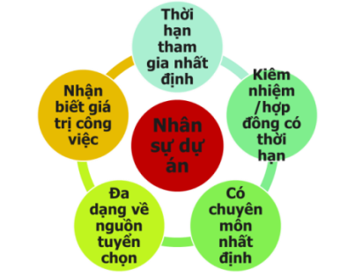
Tổ dự án
Hỗ trợ cho PM để thực hiện thành công dự án. Bao gồm những người vừa có kỹ năng (skill) và năng lực (talent)
Cung cấp thông tin để lập kế hoạch thực hiện dự án, các công việc phải làm, các sản phẩm chuyển giao, và các ước lượng
Hoàn thành các công việc như được xác định trong bản kế hoạch dự án
Báo cáo hiện trạng cho người quản lí dự án
Xác định những thay đổi ngay khi xuất hiện

Slide 33
Ví du
Ban chi đạo điều hành dự án
Chñ tÞch = nhµ tµi trî dù ¸n
quản lý DÁn về nghiệp vụ
Quản lý dự án
quản lý bảo đảm
chất lượng
Quản lý văn phòng dự án
nhãm tr­ëng
nhãm tr­ëng
qu¶n lý nhãm
nhãm tr­ëng
nhãm tr­ëng
nhãm tr­ëng
nhãm tr­ëng

Slide 34
Tổ chức dự án cần có
Nhà tài trợ có trách nhiệm cao
Hỗ trợ tích cực từ ban điều hành
Phân định rõ trách nhiệm, thẩm quyền,
Trao đổi hợp lý giữa cán bộ kỹ thuật và cán bộ chức năng
Hoàn thành công việc với nguồn lực ít nhất
Thông tin liên lạc hiệu quả
Đơn giản hoá nội dung báo cáo

Slide 35
Xây dựng Tổ dự án cần tránh
Hiểu lầm nội dung của dự án
Trách nhiệm không rõ ràng
Quyền hạn không rõ ràng
Phân việc không đều, không rõ ràng
Không xác định được những người liên quan đến dự án
Mục tiêu chung không rõ
Thông tin không thông suốt
Thành viên thiếu tin tưởng nhau
không cam kết thực hiện kế hoạch
không có tinh thần đồng đội thực sự
không quan tâm tới chất lượng công việc
thiếu định hướng

Slide 36
Nếu sau khi khai trương dự án, không khí lại lắng xuống
Triệu tập cuộc họp ngắn với các tổ viên
Động viên, khích lệ các tổ viên
Giải quyết mọi tư tưởng lo ngại, thiếu tin tưởng, và không hiểu rõ về chương trình công việc.
Hỏi thành viên xem có vấn đề gì không.
Nhắc các thành viên đề phòng và phát hiện các rủi ro ảnh hưởng đến dự án.

Slide 37
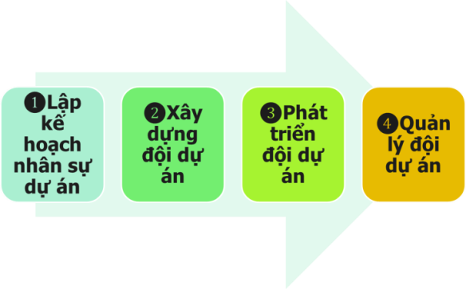
Các hoạt động QLNS

Slide 38
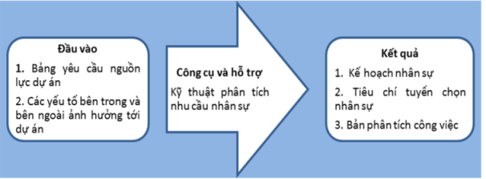
Các hoạt động QLNS DA
Lập kế hoạch nhân sự là quá trình xác định nhu cầu nhân sự,xây dựng chính sách nhân sự và các chương trình hành động nhằm có được nguồn nhân lực đáp ứng việc thực hiên mục tiêu dự án

Slide 39
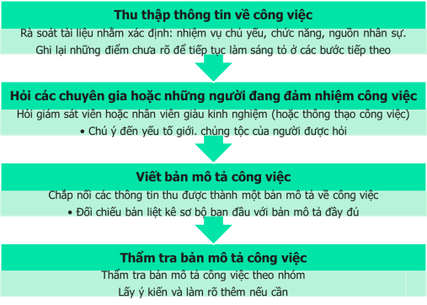
Kỹ thuật phân tích nhu cầu NS

Slide 40
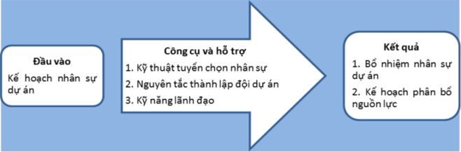
Các hoạt động QLNS DA
Xây dựng nhân sự dự án là quá trình chính thức thành lập đội ngũ nhân sự của dự án: thành lập đội,tuyển chọn nhân sự, xác định cách thức hoạt động của đội. Câu hỏi: Làm thế nào để có được đội dự án đúng theo kế hoạch nhân sự

Slide 41
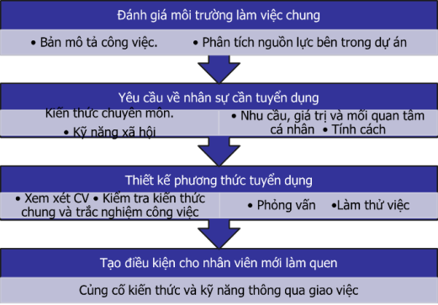
Kỹ thuật tuyển chọn nhân sự

Slide 42
Các hoạt động QLNS DA
Phát triển đội dự án là quá trình nâng cao năng lực, tương tác nhóm và môi trường hoạt động chung để tăng cường hiệu suất dự án
Đầu vào
Bổ nhiệm thành viên đội dự án
Kế hoạch quản lý dự án
Kế hoạch phân bổ nguồn lực dự án
Công cụ và hỗ trợ
1. Kỹ năng giao tiếp cá nhân
2. Đào tạo
3. Xây dựng đội dự án
4. Các hoạt động phát triển đội dự án: Quy chế hoạt động, tập trung, ghi nhận và trao thưởng
Kết quả
Ghi nhận hiệu quả hoạt động đội dự án

Slide 43
Kỹ thuật phát triển đội dự án
Forming: Hình thành. Các thành viên gặp gỡ, trao đổi về dự án. E dè, ít cởi mở
Storming: Đấu tranh. Trao đổi công việc, các quyết định kỹ thuật, cách tiếp cận dự án. Tranh giành vị trí, cố gắng khẳng định mình
Norming: Hoàn thiện. Thống nhất và thiết lập các thông lệ và quy định công việc. Bắt đầu tin tưởng, làm việc cùng nhau
Performing: Phát triển. Đồng lòng nhất trí vì mục tiêu chung. Thực hiện có hiệu quả các mục tiêu đã đặt ra
Adjourning: Kết thúc. Hoàn thiện, chuyển sang dự án khác

Slide 44
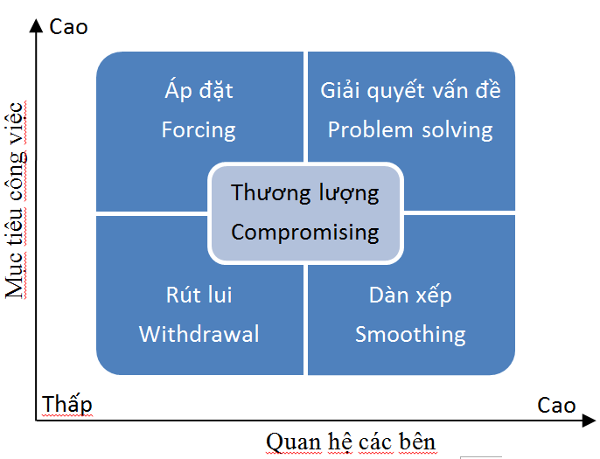
Kỹ thuật quản ký xung đột

Slide 45
Lưu ý về tổ chức dự án
Hợp tác và cản trở
Chất lượng
Thay đổi về tổ chức
Quản lý rủi ro
Lập báo cáo và kiểm soát dự án
Nhà thầu phụ

Slide 46
Ví dụ mô tả công việc
Vị trí: kiến trúc kỹ thuật (nhóm trưởng)
báo cáo cho: quản lý dự án
người kiến trúc kỹ thuật sẽ chịu trách nhiệm đối với việc xác định, lập kế hoạch, thực hiện và kiểm soát kỹ thuật của dự án
Trách nhiệm
quản lý 1 nhóm có từ 4-6 cán bộ dự án;
xem xét các công cụ được sử dụng đối với các ứng dụng front-end và back-end;
Xác định kiến trúc mong muốn được đưa vào xem xét trong phạm vi giới hạn của dự án;
xem xét phần mềm để xác định tính khả dụng của kiến trúc; và,
đưa ra hướng dẫn về tính khả thi kỹ thuật đối với các yêu cầu cụ thể
Kỹ năng yêu cầu
có kiến thức làm việc về các cơ sở dữ liệu, bao gồm Oracle;
có kiến thức làm việc về các môi trường triển khai, ngôn ngữ triển khai, phần mếm kết nối cơ sở dữ liệu, và thông tin liên lạc;
có kinh nghiệm rộng trong triển khai hệ thống sử dụng những công nghệ đã nêu ở trên; và,
Có kinh nghiệm về quản lý và phối hợp trong đội dự án
Các phẩm chất khác
tối thiểu 5 năm kinh nghiệm về CNTT, đặc biệt là về phát triển kỹ thuật
có bằng đại học

Slide 47
Ma trận trách nhiệm
Công việc Tên | Công việc X | Công việc Y | Công việc Z | ...
Ng Văn A | A | A | A | ...
Lê thị B | P | I | R
Cao văn C | I | P | Không
Vũ văn D | C | R | Không
Phạm văn E |  |  |  | C
Trần thị F | R | C | P
Các kiểu trách nhiệm khác nhau trên công việc
A (Approving): Xét duyệt
P (Performing): Thực hiện
R (Reviewing): Thẩm định
C (Contributing): Tham gia đóng góp
I (Informing): Báo cho biết

Slide 48
Trách nhiệm của Quản lý dự án
Trách nhiệm chính | Chi tiết
Nêu ra những điểm bao quát chung | Về công việc, cấu trúc phân việc, lịch biểu và ngân sách.
Trao đổi với các anh em | Bao gồm các báo cáo, biểu mẫu, bản tin, hội họp, và thủ tục làm việc. ý tưởng là trao đổi cởi mở và trung thực trên cơ sở đều đặn.
Động viên, khuấy động tinh thần làm việc | Bao gồm khích lệ, phân việc, mời tham gia và uỷ quyền
Định hướng công việc | Bao gồm điều phối, theo dõi, thu thập hiện trạng và đánh giá hiện trạng
Hỗ trợ cho mọi người

Slide 49
Trở ngại cho quản lí dự án
Một số người thấy đụng chạm tới "độc lập chuyên môn" của mình, muốn "giấu nghề"
Một số khác có cảm giác luôn bị "săm soi", theo dõi để phạt
Một số đấu tranh bởi vì họ cảm thấy nó ngăn cấm sự sáng tạo.
Một số người khó chịu với phiền phức hành chính (họp hành, báo cáo, lấy chữ ký)

Slide 50
Chọn nhân sự cho dự án
Kiến thức kỹ thuật
Chuyên môn đặc biệt
Đã có kinh nghiệm
Đã tham gia dự án nào chưa?
Quyền lực của phòng, ban của người đó?
Hiện có tham gia dự án nào khác không?
Khi nào kết thúc?
Dành bao nhiêu thời gian cho dự án?
Khối lượng công việc chuyên môn hiện nay
Quan hệ đồng nghiệp
Có hăng hái tham gia
Có truyền thống làm việc với hiệu quả cao không?
Có ngăn nắp và quản lý thời gian tốt không?
Có tinh thần trách nhiệm không?
Có tinh thần hợp tác không?
Thủ trưởng của người đó có ủng hộ không

Slide 51
Xây dựng tập thể vững mạnh
Bổ nhiệm người phụ trách
Phân bổ trách nhiệm
Khuyến khích tinh thần đồng đội
Làm phát sinh lòng nhiệt tình
Thành lập sự thống nhất chỉ huy
Quản lý trách nhiệm
Cung cấp môi trường làm việc tốt
Trao đổi với anh em

Slide 52
Sức ép với Quản lý dự án
Marketing
Chuẩn
Kinh tế
Mục tiêu
Uy tín, danh dự
Công nghệ
Nguồn nhân lực
Nhân sự
Thủ tục hành chính
Môi trường kinh doanh
Quan hệ với người đặt hàng

Slide 53
Phẩm chất Quản lí dự án
Trung thực
Phản ứng tích cực
Toàn tâm toàn ý
Nhất quán
Tầm nhìn xa trông rộng
Tính kiên quyết
Tính khách quan
Khả năng diễn đạt
Đầu tầu, gương mẫu, lôi cuốn
Khả năng tâm sự, thông cảm với người khác

Slide 54
Key Messages for Unit 19
Thông điệp chính của bài 19
Team Development is a process that must be planned, budgeted, and scheduled just like any other phase in the project life cycle
A team is made up of people who are committed to a common purpose
Understanding the stages of growth for teams helps avoid overreacting to normal problems and setting unrealistic expectations for a project team
Team members should engage in the appropriate behaviors to encourage team development
Individuals are usually not aware of their behaviors in situations when conflict arises
Because project teams are increasingly multicultural, finding ways to communicate across cultural boundaries is critical
Xây dựng đội nhóm là một quy trình xử lý nó phải được lên kế hoạch, ngân sách và lịch trình giống như bất kỳ giai đoạn nào khác trong vòng đời dự án
Một nhóm gồm những người,người mà cam kết vì mục tiêu chung
Hiểu được các giai đoạn tang trưởng để nhóm tránh phản ứng với với các vấn đề bình thường và đặt ra kỳ vọng quá lớn
Các thành viên của đội nhóm nên tham gia vào các hành vi thích hợp để khyến khích phát triển đội nhóm
Các cá nhân thường không ý thức được hành vi khi các xung đột diễn ra
Bởi vì các nhóm dự án ngày càng đa văn hóa nên tìm cách giao tiếp giữa các ranh giới là cần thiết

